Slide 1

Chào mừng các em đến với tiết học

Slide 2


HOẠT ĐỘNG TRẢI NGHIỆM
Tuần 26

Slide 3



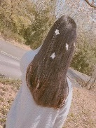
Khởi động
BÀI SOẠN CỦA
LAN HƯƠNG
035.447.3852

Slide 4


HÁT TẬP THỂ BÀI:
“BA NGỌN NẾN LUNG LINH”

Slide 5


HOẠT ĐỘNG TRẢI NGHIỆM
SINH HOẠT LỚP TUẦN 26
Trang trí khung ảnh gia đình

Slide 6

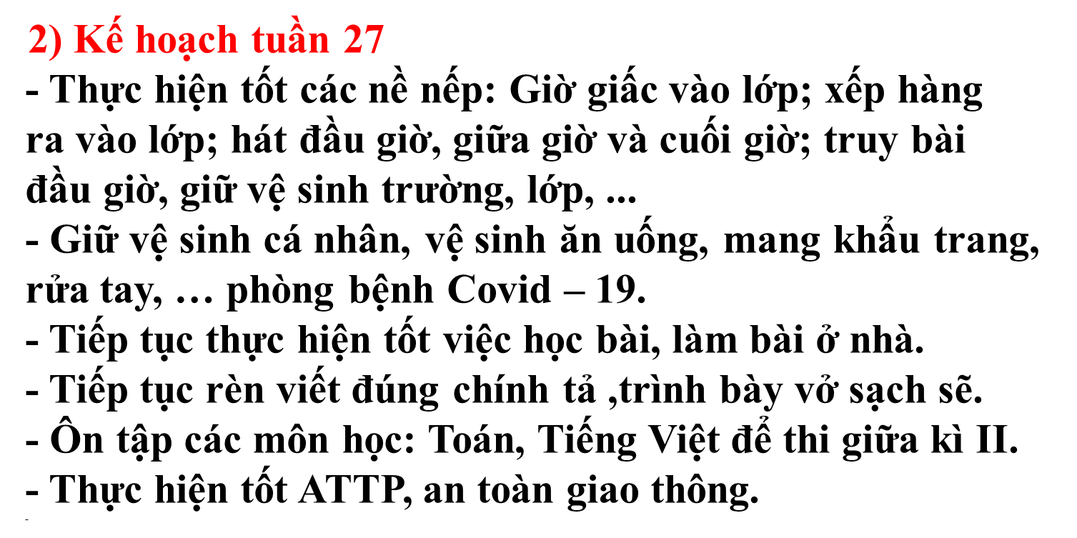
I) Sơ kết tuần 26
1) Ban cán sự báo cáo tình hình của lớp trong tuần 26

Slide 7



I) Sơ kết tuần 26
Ban cán sự báo cáo tình hình của lớp trong tuần 26
Kế hoạch tuần 27
3) Trang trí khung ảnh gia đình

Slide 8
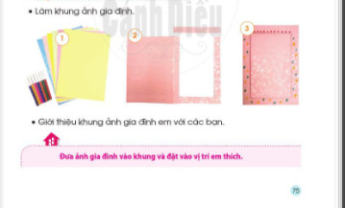

Slide 9
1, Chuẩn bị
Trước khi bắt tay vào cách làm khung ảnh bằng ống hút chúng ta cần chuẩn bị vật liệu, dụng cụ như:
Ống hút (ống hút giấy nhiều màu sắc)
Dây dù, chỉ
Keo nến, súng bắn keo
Kéo, dao rọc giấy
Bìa cứng
Ngoài ra, còn chuẩn bị thêm màu và các loại nhũ để trang trí cho khung ảnh thêm dễ thương.

Slide 10
2, Hướng dẫn cách làm khung ảnh bằng ống hút
Bước 1: Cắt một miếng bìa cứng để làm khung ảnh.
Bước 2: Tiếp theo, cắt ống hút làm khung ảnh với các kích thước khác nhau Bước 3: Dán ống hút vào miếng bìa cứng bằng súng bắn keo.
Bước 4: Tiếp theo, cắt những ngôi sao nhỏ từ giấy thủ công và sử dụng keo dán lên những khu vực mong muốn của khung ảnh.
Bước 5: Chọn một bức ảnh nhỏ ( vừa với kích thước của khung ) để dán vào giữa khung hình.
Bước 6: Còn lại những bìa cát tông nhỏ, gấp lại khoảng 2,5 cm ở một đầu để tạo chân đế cho khung ảnh để bàn. Dán keo vào khung chân để hỗ trợ khung đứng vững hơn.
Chú ý: Bạn có thể sử dụng nhiều kích cỡ ống hút hay các vật dụng khác để tạo khung lớn hơn, nếu muốn.

Slide 11


Thục
ThTu
Thưc hành làm và trang trí khung ảnh gia đình
Thực hành làm thiếp, viết, vẽ chúc mừng thầy côThực hành làm thiếp, viết, vẽ chúc mừng thầy cô.
.
Thảo luận
Nhóm 4 (12’)

Slide 12
Trưng bày, giới thiệu,
bình chọn sản phẩm
ThTu
Thực hành làm thiếp, viết, vẽ chúc mừng thầy côThực hành làm thiếp, viết, vẽ chúc mừng thầy cô.
.

Slide 13
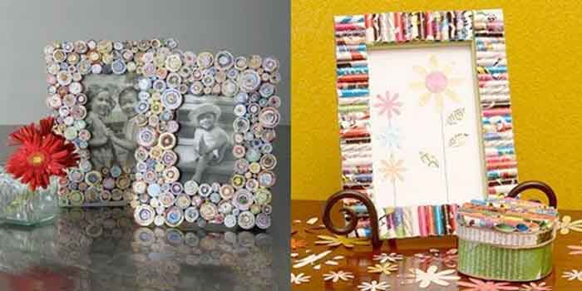

Slide 14
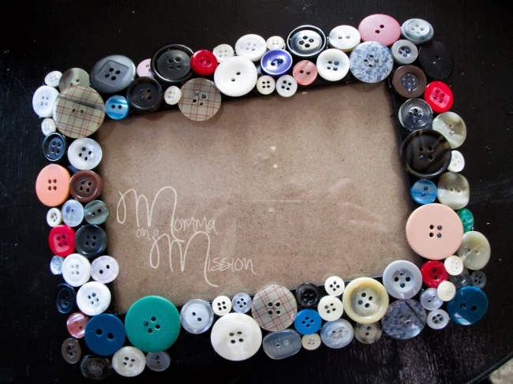
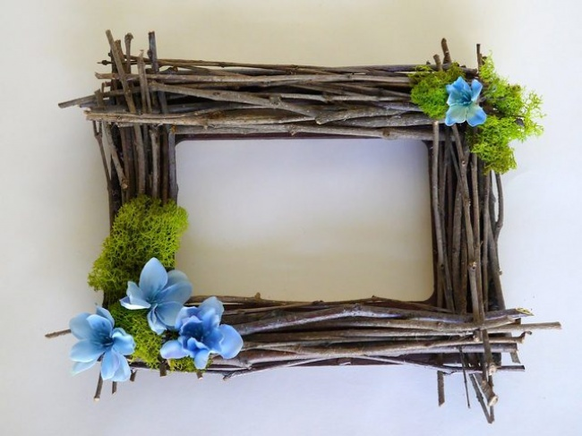

Slide 15
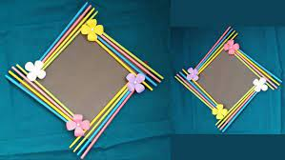

Slide 16


Dặn dò
CHÀO CHÚC

